Slide 1



Máquina de estados && converter
Usabilidade de autômatos inserido no app converter

Slide 2


Componentes DA APRESENTAÇÃO
MÁQUINA DE ESTADOS
COMPUTABILIDADE EM CONTEXTO
APRESENTAÇÃO DA APLICAÇÃO

Slide 3

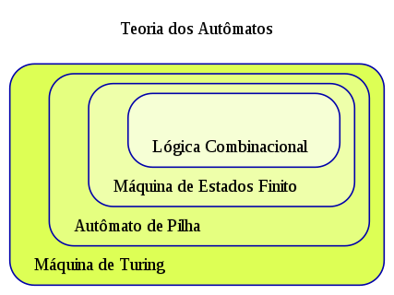
Estudo de autômatos

Slide 4


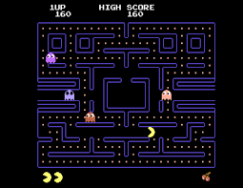
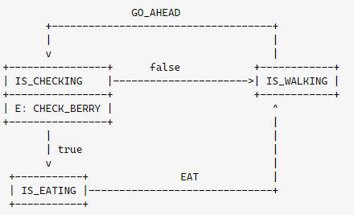
EXEMPLO TRIVIAL DE AUTÔMATO
Autômatos = Máquinas de Estados
Autômato Finito Determinístico

Slide 5
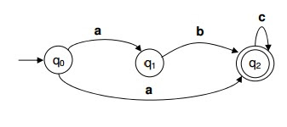
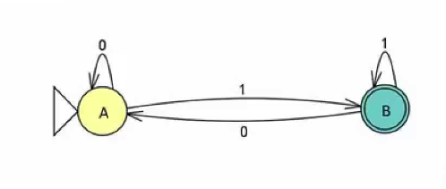
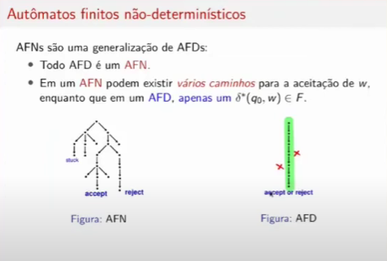
AF DETERMINISTÍCO
AF NÃO DETERMINISTÍCO

Slide 6

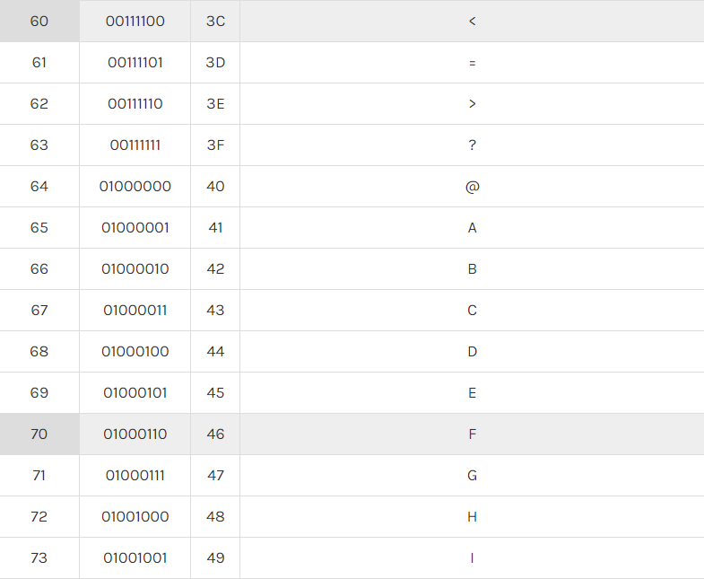
PROBLEMA EM CONTEXTO DE COMPUTABILIDADE
O código ASCII (que em português significa Código Padrão Americano para o Intercâmbio de Informação) é um padrão de conversão onde cada caracter é representado por uma sequência de 8 bits. Quando convertemos esse byte em decimal, temos um número que podemos usar em nosso código. Por exemplo, o código ASCII [130] equivale a letra "é", logo para exibir o "é" devemos criar uma variável char e atribuir a ela o seu equivalente decimal da tabela ASCII e exibi-la como char.
Exemplo:.

Slide 7
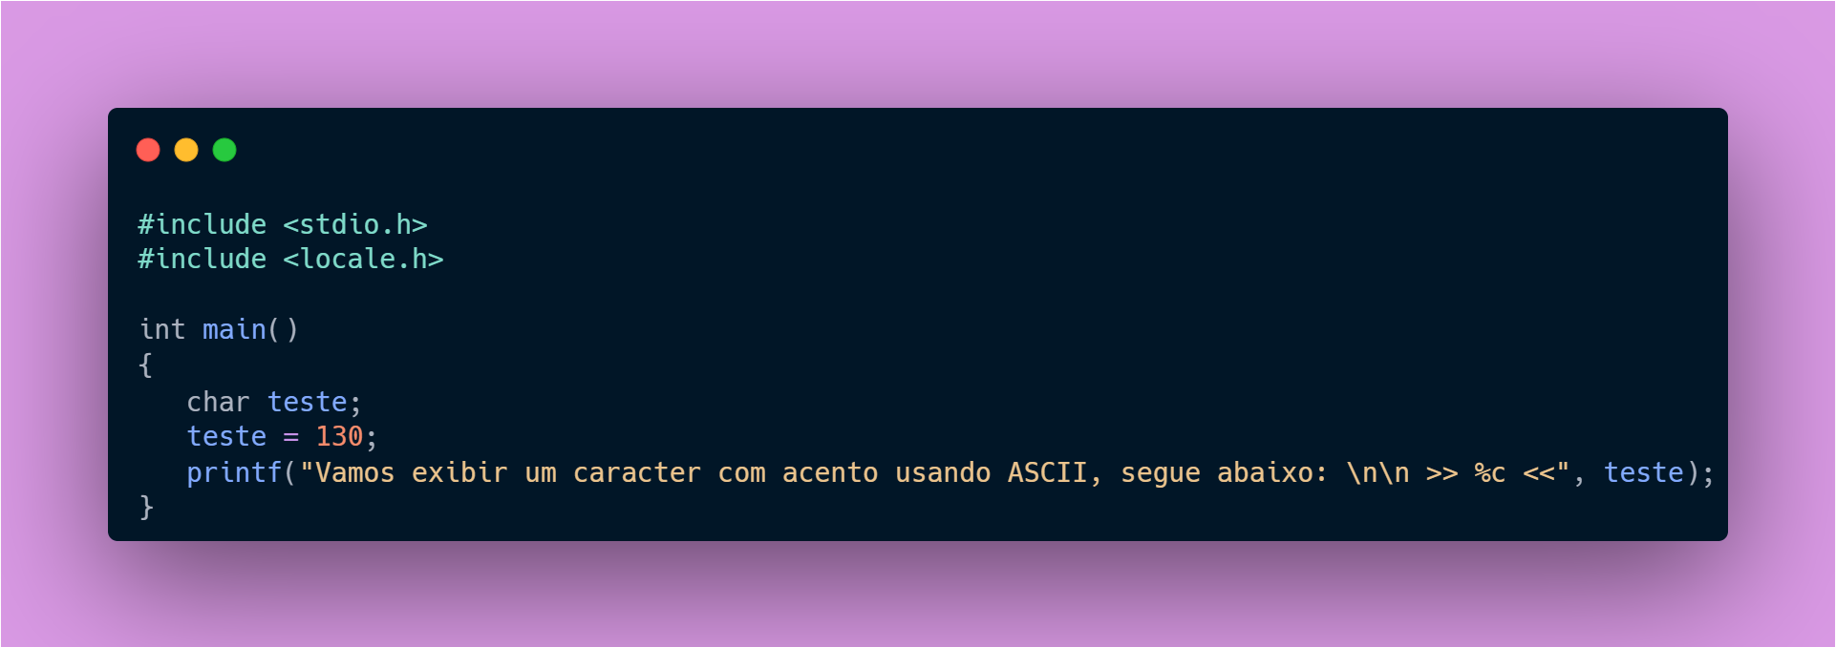
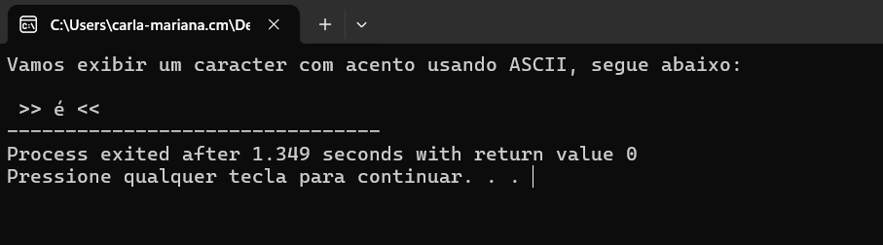
PROBLEMA EM CONTEXTO DE COMPUTABILIDADE
Exemplo:.

Slide 8



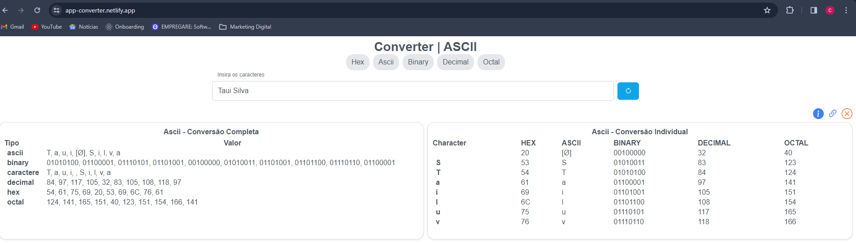
PROBLEMA EM CONTEXTO DE COMPUTABILIDADE
Como o Converter, por fins explicativos, é um sistema semelhante ao compilador, conseguimos averiguar a aplicabilidade de Autômatos Finitos-Determinísticos dentro do requisitos e implementações do sistema.
Visto que uma das funcionalidades obrigatórias é atender somente a Tabela ASCII, portanto nosso Converter se designa como Determinístico.
UNICODE

Slide 9
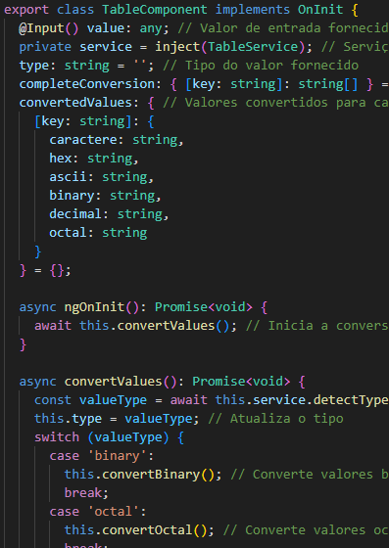

Apresentação da aplicação
Link para acesso:.
https://app-converter.netlify.app

Slide 10

Referências bibliográficas
TABELA ASCII. Universidade de Porto, 2018. Disponível em <https://web.fe.up.pt/~ee96100/projecto/Tabela%20ascii.htm>. Acesso em: 19 de mar. de 2024.
EXIBINDO caracteres especiais no printf. É Lógica, é fácil, 2014. Disponível em <https://elogicaefacil.blogspot.com/2014/04/exibindo-caracteres-especiais-no-printf.html>. Acesso em: 19 de mar. de 2024.

